Slide 1

Android Comapping
Продолжение студенческого проекта в Летней школе
СПбГУ, Математико-Механический факультет, 2009
Notes:
Здравствуйте. Я Виктор Пасиченко, студент 2 курса 241 группы.
Мы представляем вам презентацию о результатах нашей работы в Летней школе над проектом Android Comapping.

Slide 2
Состав участников
Руководители
  Николай Артамонов
  Дмитрий Кичинский
Студенты
  Владимир Куликов
  Виктор Пасиченко
  Дмитрий Козорез
  Дмитрий Манаев
  Степан Коршаков
  Юра Землянский
Notes:
Представить руководителей и участников

Slide 3
Цели проекта в Летней школе
Переход на новый SDK
Улучшение архитектуры приложения
Налаживание процесса разработки (unit тесты, continuous integration)
Оптимизация скорости работы
Исправление ошибок
Добавление новых возможностей
Notes:
Целями Летней школы было в первую очередь работа над архитектурой и внедрение в процесс разработки таких практик как непрерывная интеграция (continuous integration) и unit-тестирование, что упростило и ускорило бы дальнейшую работу над приложением. Так же мы планировали ускорить операции с картами, найти и исправить существующие ошибки и по возможности расширить функционал.
Непрерывная интеграция (англ. Continuous Integration) — это практика разработки программного обеспечения, которая заключается в выполнении частых автоматизированных сборок проекта для скорейшего выявления и решения интеграционных проблем. В обычном проекте, где над разными частями системы разработчики трудятся независимо, стадия интеграции является заключительной. Она может непредсказуемо задержать окончание работ. Переход к непрерывной интеграции позволяет снизить трудоёмкость интеграции и сделать её более предсказуемой за счет наиболее раннего обнаружения и устранения ошибок и противоречий.

Slide 4
Улучшения. Рефакторинг
  Перешли на SDK 1.5
  Улучшили структуру папок и пакетов в репозитории
  Сделали полный рефакторинг главной части приложения MetaMapActivity
  Выделили часть приложения, отвечающую за получение содержимого карт в специальный модуль, называемый в Андроиде Content Provider и описали его интерфейс на wiki странице.
  Итог: таким образом мы уменьшили связность кода, четко отделили 3 части приложения: MetaMapActivity, MapActivity и MapContentProviders
Notes:
Что у нас в результате получилось:
Во первых мы перешли на СДК 1.5
Изменили структуру основного модуля приложения MetaMapActivity, сильно убрали привязанность к нему остальных частей приложения.
Это все что относится к рефакторигу.

Slide 5
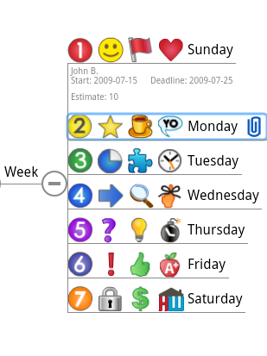
Улучшения. Новые возможности.
Возможность сохранения карт на SD card
Обновлена модель и иконки в соответствии с изменениями в основном приложении
Добавлена проверка на наличие SD card
Добавлено ограничение на размер открываемых карт
Ускорено построение карт
Добавлена информация об авторах
Notes:
Так же мы занимались исправлением ошибок и добавили несколько новых возможностей и изменений в интерфейсе программы.
Появилась возможность сохранения карт из профиля на сд карту. Обновили наше приложение в соответствии с изменениями на comapping.com. Устранили падение приложения на больших картах путем ускорения их построения и установки ограничения на размер карты.
Так же добавили окошко информации об авторах.

Slide 6
Content Provider. Общая информация.
Контент-провайдер (Content Provider) представляет собой объект, который обеспечивает разделяемый (общий) доступ к различным данным (музыка, видео, изображения, информация о контактах) всем приложениям Android
Каждый контент-провайдер предоставляет пользователю уникальную строку ресурса (URI), которая определяет, каким типом данных управляет этот контент-провайдер
Например: content://contacts/people/ - список всех имен контактов из телефонной книги.
Notes:
Теперь подробнее о наших изменениях в архитектуре.
Как я говорил мы выделили часть приложения, отвечающую за получение содержимого карт в специальный модуль, называемый в Андроиде Content Provider.
Контент провайдер в архитектуре андроида это специальный объект обеспечивающий разделяемый доступ к различным данным различным андроид приложениям.
Запрос к контент провайдеру осуществляется через специальную сроку ресурса uri.
Вот пример запроса. Где content:// это префикс означающий обращение к контент провайдеру, contacts идентификатор контент провайдера телефонной книги, и далее идет запрос к конкретному ресурсу данного провайдера.

Slide 7
Content Provider. MapContentProvider
ComappingMapContentProvider
  Получает карты с сервера
  Поддерживает операции получения карты и ее размера, списка карт, login, logout, синхронизации с сервером
  Uri для доступа имеет вид:
  "content://www.comapping.com/maps/<mapId>?<parameters>“
FileMapContentProvider
  Получает карты с SD card
  Поддерживает операции получения карты и ее размера, списка карт.
  Uri для доступа имеет вид:
  "content://sdcard/{path}/{mapname}.comap"
Notes:
Мы, для получения карт с различных источников( с сд карты и с сервера комаппингна), создали два провайдера: ComappingMapContentProvider и FileContentProvider они
Более подробно uri-интерфейс наших провайдеров описан в wiki странице.

Slide 8
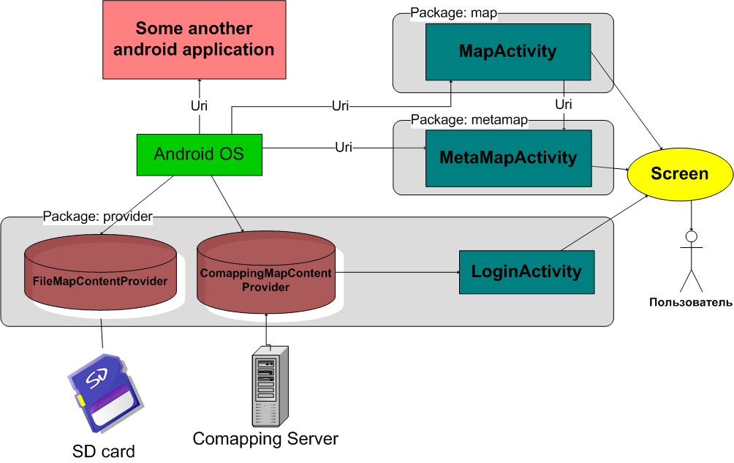
Изменения в архитектуре

Slide 9
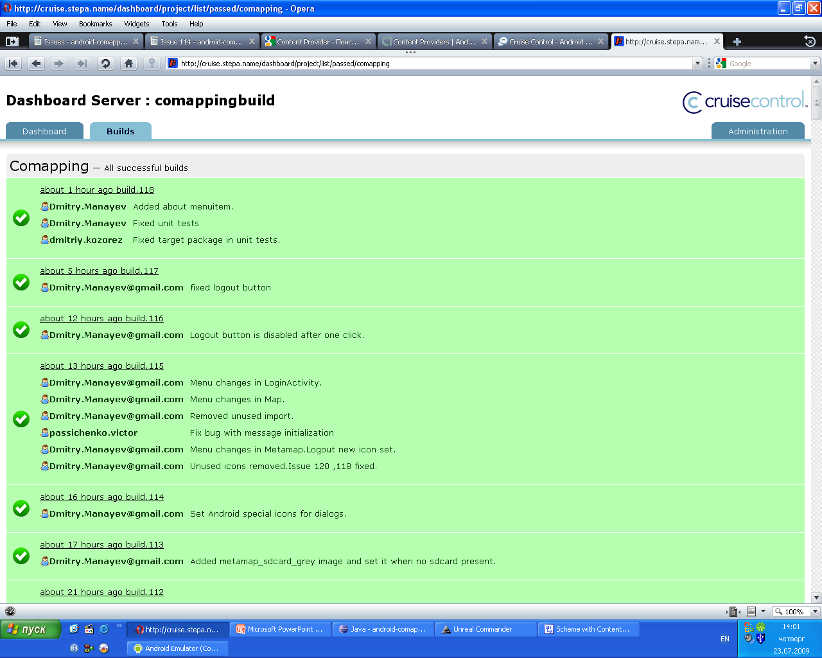
Cruise Control
Периодически скачивает проект из репозитория и пытается собрать
Вся информация сохраняется в лог файл

Slide 10
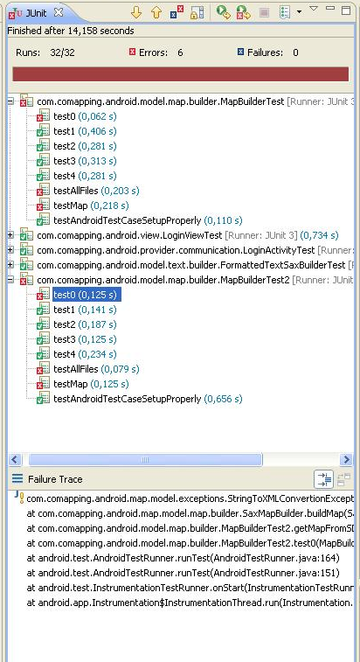
Android Unit тесты
Изучили технологию unit тестов для Андроида
Написали тесты для проверки:
  построения карты.
  LoginActivity
  MetaMapActivity

Slide 11
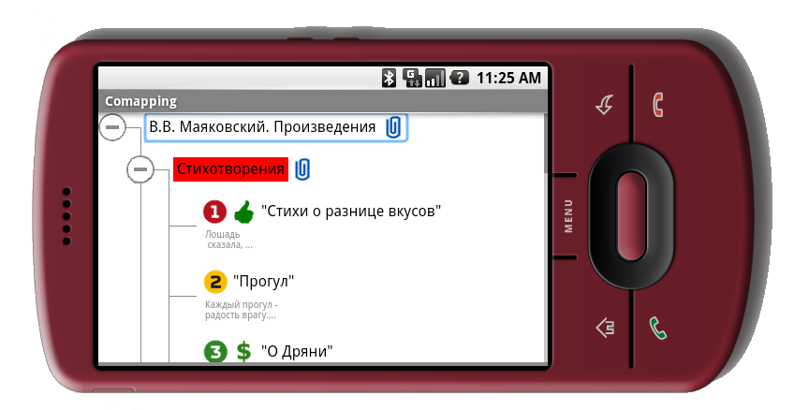
Демонстрация

Slide 12

Спасибо за внимание!

